Slide 1
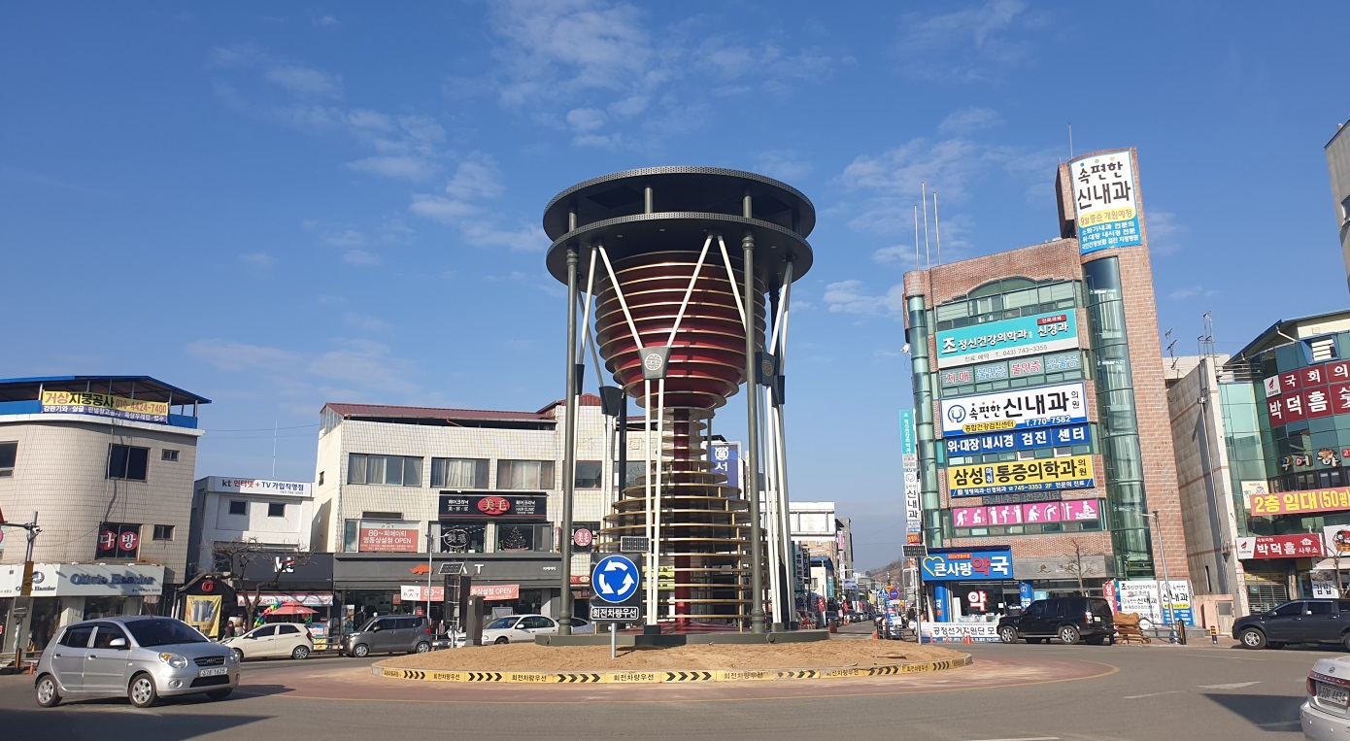
건설교통과
Notes:
1
먼저, 지금의 옥천입니다.

Slide 2
15-1. 1/4 분기 도로관리 심의 위원회 개최(서면심의)
일 시 : 2월 20일 (목)
심의대상
- 도로구역에서 시설을 신설,개축,변경하는 사업
- 그밖의 목적으로 도로굴착을 수반하는 공사
15-2. 상촌~황간 도로건설공사 감정평가 현지조사
평가기간 : 2월중
평가업체 : 대한감정, 가온감정평가법인
내 용 : 기 감정평가시 누락된 지장물건 감정

Slide 3
15-3. 주차난 해소를 위한 마을단위 소규모주차장
조성지 수요조사
신청기간 : 2월중
15-4. 버스 ·택시 승강장 설치 및 보수대상지 조사
신청기간 : 2월중
내 용 : 신규설치, 시설개선(온열의자,조명설치등) 등
15-5. 무지개택시 운행 지원
사업대상 : 농어촌버스 미운행 마을 (27개마을)
운행횟수 : 주 6일 /1일3회운행

Slide 4
15-6 군도 및 농어촌도로 확포장 사업 추진
사 업 명 | 사 업 량 | 사 업 비(백만원) | 추 진 현 황 | 비고
합 계 | L=11.53km | 7,696
안화리(군도24호선) 진입로개설 | L=0.3km,B=8.0(7.0)m | 550 | 보상협의 및 집행
학촌~마곡간 도로확포장 | L=0.9km, B=6.0m | 1,500 | 동절기공사정지
횡지~구백간 도로확포장 | L=0.6km, B=6.0m | 1,300 | 공사발주
광평도로확포장 | L=0.25km, B=8.0m | 500 | 보상협의 및 집행
구강~죽산간 도로확포장 | L=1.72km, B=3~8m | 600 | 관계기관협의(대전지방국토관리청)
노근-우천간 도로확포장 | L=0.65km, B=8.0m | 500 | 동절기공사정지
명덕(도가실)도로확포장 | L=2.2km,B=6.5(5.0)m | 550 | 동절기공사정지
지촌-남전간 도로확포장 | L=1.0km,B=8.0(7.0)m | 550 | 보상협의
남전~가동간 도로확포장 | L=1.1km B=8.0(7.0)m | 550 | 보상협의
상촌면(리도201호선)도로확포장 | L=0.3km B=6.5(5.0)m | 21 | 관계기관 및 보상협의
어촌도로확포장 | L=1.21km B=6.5(5.0)m | 976 | 동절기공사정지
군도1호(설계리~회동리)도로확포장 | L=1.3km B=8.0(7.0)m | 99 | 실시설계용역추진

Slide 5
15-7. 보행약자 안전한 이동환경 조성사업
대 상 지 : 학산면 봉림리 외 3개 지구
사 업 비 : 1,000백만원
내 용 : 주민설명회 추진
15-8. 군도4호선 후리 하천박스 개선공사
대 상 지 : 추풍령면 관리 151-2번지 일원
사 업 비 : 300백만원
내 용 : 공사집행
15-9. 가뭄대비 농업용수기반시설 정비사업(도비보조) 추진
2월 중 / 원촌지구 / 250백만원
공사 집행 및 착공

Slide 6
15-10. 해빙기대비 농업용저수지 안전 점검
점검기간 : 02. 01 ~ 04. 17.
점검대상 : 관내 농업용저수지 54개소
점검내용 : 저수지 상태점검, 목적 외 사용여부, 저수율 등
15-11. 가뭄대비 농업용수기반시설 정비사업(도비보조) 추진
2월 중 / 원촌지구 / 250백만원
공사 집행 및 착공
15-12. 농업생산기반조성사업 공기관 대행사업 위(수)탁 계약
위탁기관 : 한국농어촌공사 충북지역본부 외 1개
대상사업 : 밭기반 정비사업 외 8개사업
위(수)탁 계약 및 사업비 교부

Slide 7
15-13. 농업생산기반시설 정비사업(자체) 추진
2월 중 / 영동읍 예전지구 외 11개소 / 500백만원
공사 집행 및 착공
15-14. 일반농산어촌개발사업 일괄 위수탁 협약
일 시 : 2020. 2월 중
대 상 : 충북형 농시조성 사업 외 2개 지구
수탁자 : 충북개발공사, 농어촌공사 옥천영동지사
금 액 : 3,500백만원
15-15. 기타현안업무
매곡면 옥전리 도로건설공사 / 500백만원 / 관계기관 및 보상협의
2019년도 도로유지보수사업(3차) / 500백만원 / 공사집행
영동터널(부상리) 전기시설 유지보수공사 / 200백만원 / 설계용역 추진

Slide 8
▣ 이달의 중점 홍보 사항
- 불법주정차 계도 및 시내버스 안내도우미 활동 홍보
/ 지역신문 및 감고을소식지자료
- /홍보 전광판을 이용하여 홍보

